Slide 1
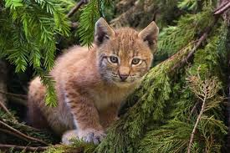
Nykstantys Lietuvos gyvūnai
2015m KAZLŲ RŪDA

Slide 2
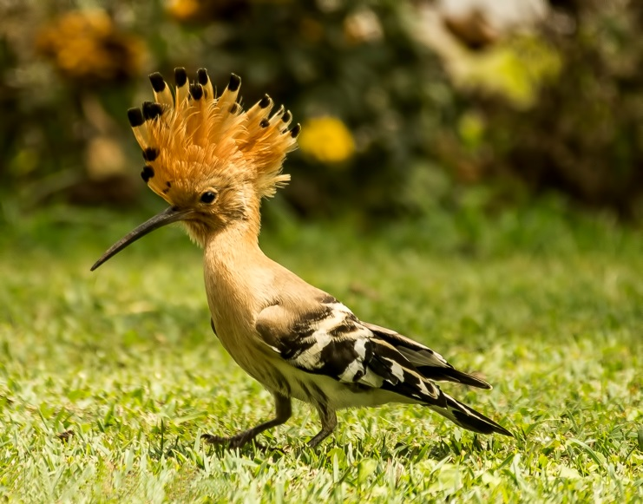
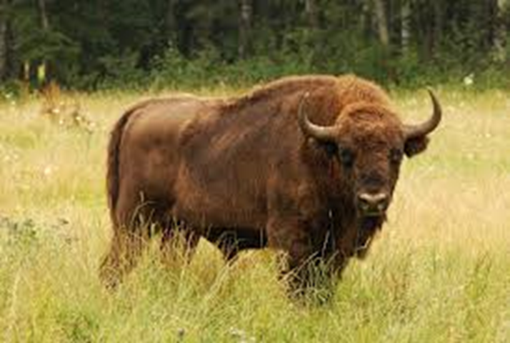
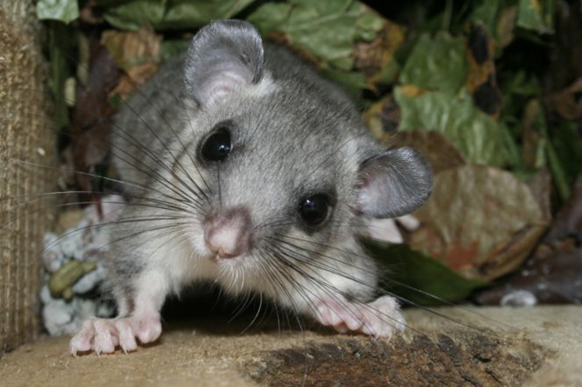
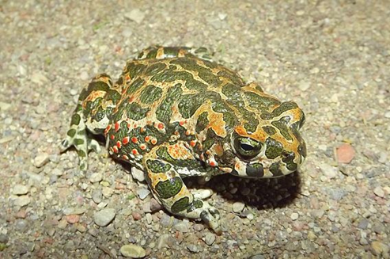
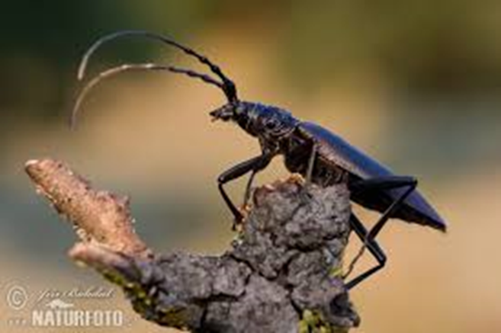
Štai keletas nykstančių rūšių:

Slide 3
Per 30 metų Lietuvoje, kurapkų populiacija sumažėjo 80 procentų – jos yra viena iš sparčiausiai nykstančių paukščių rūšių.

Slide 4
1989 metais atlikus apskaitas nustatyta, kad Lietuvoje perėjo 50 – 90 didžiųjų kuolingų porų. Dabar populiacija sumažėjusi.

Slide 5
Kalninė cikada lietuvoje labai reta, sutinkama prie Jiesios bei Nemuno. Gyvena atviruose, saulės šildomuose šlaituose. Aptikta neseniai, todėl jos vietinės populiacijos tiriamos.

Slide 6
Vištvanagis vidutinio dydžio plėšrusis paukštis. Patelė gerokai didesnė už patiną. Suaugusių paukščių nugara pilka, kūno apačioje – skersiniai ruoželiai. Akys oranžinės, kojos geltonos. Mėgsta mišrius miškus, dažnai lizdus suka eglėse. Kartais peri senuose kitų plėšriųjų paukščių lizduose. Dėtyje būna 2-4 kiaušiniai.

Slide 7
Lūšis visada buvo gana reta. 20 a. pradžioje T.Ivanauskas rašė, kad jų liko tik menki likučiai. Apie 1970 m. Lietuvoje gyveno 150 – 200 lūšių, kurį laiką jos medžiotos. 1979 m. medžioklė uždrausta, dabar lūšis įrašyta į Raudonąją knygą. Šiuo metu Lietuvoje gyvena apie 80 – 100 lūšių. Šiek tiek žvėrių užklysta iš Latvijos, Baltarusijos, Lenkijos.

Slide 8
Kurtinys - vienas rečiausių Lietuvos paukščių. Populiacijoje yra apie 400 paukščių. Jie sutinkami Lazdijų, Varėnos, Šalčininkų, Vilniaus, Švenčionių rajonų miškuose.

Slide 9
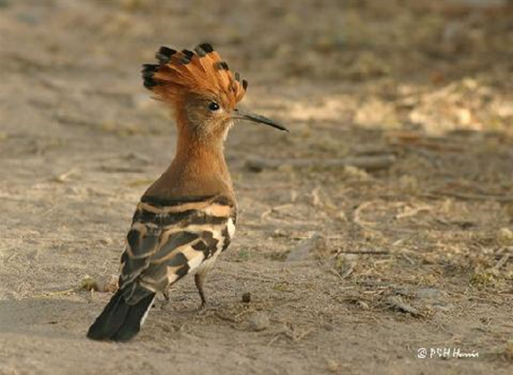
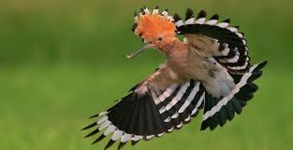
Kukutis
Sparčiai nykstanti rūšis. Aptinkami sausuose miškuose, paįvairintuose upių ir ežerų, vienkiemių ir nedidelių kaimų, ganyklų, dirbamų laukų. Stebėtas skraidantis Saviečių kaime. Sveria apie 70 g.

Slide 10
Stumbras - didžiausias šiuo metu Lietuvoje gyvenantis žvėris: patinai būna iki 1,9 m aukščio ir 1000 kg svorio, patelės - iki 1,6 m aukščio ir 400-500 kg svorio. Lietuvoje gyvena apie 45. Didesnioji jų dalis yra laisvėje ir jau tapo visai laukiniais žvėrimis. Pagrindinis stumbrynas - Pašilių stumbrynas, Panevėžio rajone.

Slide 11
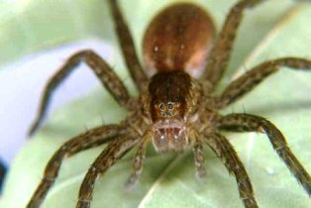
Didysis plūdvoris (lot. Dolomedes plantarius, angl. great raft spider) - juostuotasis voras priklausantis (Pisauridae) vorų šeimai.

Slide 12
Baltasis kiškis Mountain Hare
Iki 1989 metų baltasis kiškis Lietuvoje dar buvo medžiojamas, dabar įrašytas į Lietuvos raudonąją knygą.

Slide 13
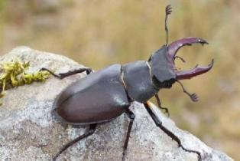
Stag Beetle,
Paprastasis elniavabalis
Tai didžiausias Europos ir Lietuvos vabalas. Aptinkami ąžuolynuose Susitikę du patinai įnirtingai kaunasi savo galingais žandais-ragais. Lietuvoje labai reta rūšis.

Slide 14
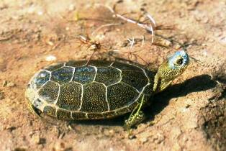
Balinis vėžlys
Gyvena Lazdijų ir Alytaus rajonuose; čia įkurti draustiniai. Aptiktas ir Žemaitijos nacionaliniame parke. Gyvena pelkėtose vietose, prie stovinčių ir lėtai tekančių vandenų. Pajutę pavojų, slepiasi vandenyje. Žiemoja įsirausęs į dumblą. Minta vandens ir sausumos gyvūnais, daugiausiai nariuotakojais.

Slide 15
STULGYS
Lietuvoje reta rūšis. Gyvena pelkėse. Lizdą suka ant žemės. Deda 4 pilkus ar gelsvus kiaušinius, išmargintus tamsiomis dėmėmis. Peri 22-24 dienas. Minta vabzdžių lervomis, kirmėlėmis.

Slide 16
Balinis vėžlys
Balinis vėžlys Šarvas alyvinės spalvos arba rudas, juodas, iki 25 cm ilgio. Kiaušinius deda į išraustą smėlyje (sausumoje) 10 cm gylio duobutę. Kiaušiniai vystosi 2-3 mėnesius. Jaunikliai į žemės paviršių išlenda tik kitais metais. Gyvenimo trukmė Lietuvoje siekia 50-100 metų, o daugintis gali ir sulaukę 80 metų.

Slide 17
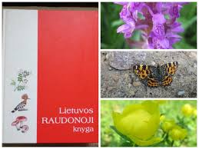
AČIŪ UŽ DĖMESĮ

